Slide 1


Lição de programação intermediária
Mover_Distância My Block (Mover_CM).
Por Droids Robotics.

Slide 2
OBJETIVOS DA LIÇÃO.
Criar um My Block útil.
Aprender porquê criar um My Block que tome medidas feitas com uma régua pode ser útil.
Fazer um Mover_CM My Block.
Pré-requisitos: Bloco Mover, Port View, My Blocks com Entradas e Saídas, Blocos Matemáticos, Fio de Dados.

Slide 3
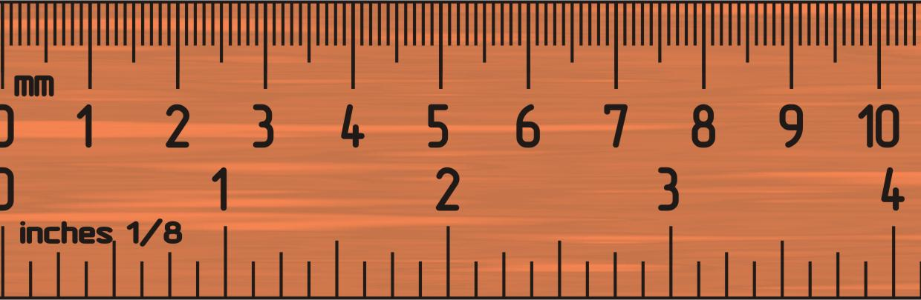
Por que usar distâncias no my block é uma boa ideia?
Construir blocos de movimento não levarão entradas (valores) em centímetros ou polegadas.
É muito mais fácil medir a distância com uma régua do que com graus ou rotações.
Se você mudar o design do seu robô para ter rodas maiores ou menores depois, você não precisará remedir todos os movimentos do seu robô.
Ao invés de mudar todas as distâncias em cada programa que você escreveu, apenas vá no seu Bloco Mover Distância e mudra o valor para quantos cm/polegadas um motor deverá fazer.

Slide 4
MOVEr_CM em três passos fáceis.
PASSO 1: Determine quantos graus o seu robô move em 1cm.
PASSO 1A: Medidas da roda.
PASSO 1B: Programe o robô para mover 1cm.
PASSO 2: Adicione um bloco matemático para converter os centímetros para graus.
PASSO 3: Crie um Mover_CM My Block com 2 entradas (força e graus).

Slide 5
passo 1A: quantos graus o seu robô move em 1 centímetro?
Método 1:
Veja o tamanho da roda em mm impresso no seu pneu e divida por 10 para converter para cm (porque 1cm=10mm).
Multiplique a resposta do passo 1 por π (3.1415…) para computer a circunferência.
Divida 360 graus pelo valor do passo 2. Isso computa graus em 1cm uma vez anda uma circunferência em 1 rotação e 1 rotação é 360 graus.
Exemplo de cálculo usando o padrão das rodas EV3 Edu 45544:
Rodas do EV3 EDU (45544) tem 56mm = 5.6cm em diâmetro.
5.6cm × π = 17.6cm por rotação
360 graus ÷ 17.6cm = 20.5 graus por cm.
Gráfico útil com os diâmetros das rodas comuns LEGO.
http://wheels.sariel.pl/

Slide 6
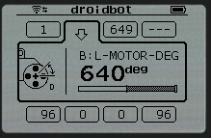
passo 1A: método alternativo.
Método Alternativo: Use Port View para encontar o valor do motor em graus. Use esse método se você não puder encontrar o diâmetro impresso na sua roda.
Coloque sua régua próxima à sua roda/robô aos 0 centímetros (tanto faz qual parte do seu robô você coloca alinhada com 0, você deveria ver como medir a distância no passo 2).
Role seu robô para frente qualquer quantidade de centímetros, tenha certeza de que o seu robô não deslize.
Pegue o valor de graus que que você vê na tela e divida pela quantidade de centímetros que o robô moveu.
A resposta será o número de graus que as rodas do robô moverão em 1 centímetro.

Slide 7
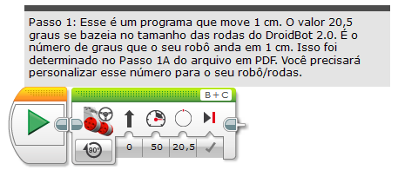
passo 1B: PROGRAMe seu robô para mover 1CM.
Use o valor dos graus obtido para seu robô nos slides 5 ou 6.

Slide 8
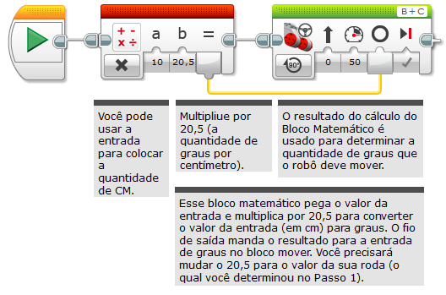
passo 2: conversão de graus para centímetros.
Crie um bloco Matemático que converta graus para centímetros.

Slide 9
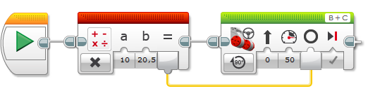
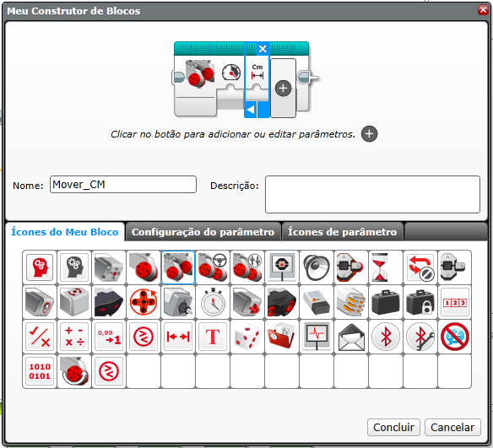
passo 3a: configure o My Block.
A
A. Selecione os dois blocos do Passo 2 e vá para o “Meu construtor de bloco”.
B. Adicione duas entradas: Força e Centímetros e complete o processo de configuração.
Se você precisar de ajuda no “Meu construtor de bloco”, confira a lição “My Blocks Overview-Passo A Passo Guia Visual Para Criar Um My Block Com Entradas E Saídas (Parâmetros).” no nível intermediário.
B

Slide 10
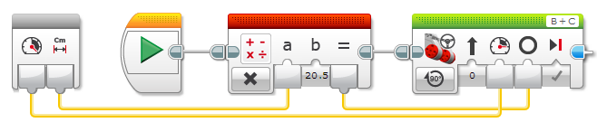
passo 3A: conecte o My BLOCK.
C. Conecte as entradas do bloco cinza. Conecte a entrada de CM ao bloco matemático. Conecte a força na entrada de força do bloco mover. Conecte o resultado do bloco matemático na entrada de graus do motor de movimento.

Slide 11
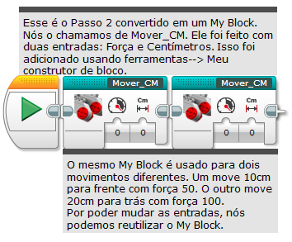
passo 3b: MY BLOCK Mover_CM Completo.

Slide 12
DISCUSSão.
Por que um My Block “Mover_CM” é útil?
Você pode medir distâncias em centímetros e colocar esse número no seu bloco ao invés de programar por graus ou rotações.
Mudar os valores das entradas em uma cópia do “Mover_CM” afetará outra cópia dele?
Não. Isso é exetamente o porquê do My Block ser útil. Você pode usar o mesmo bloco várias vezes, cada vez usando um número diferente para força e centímetros (ou qualquer outro parâmetro que você adicionou).
Você pode alterar um My Block depois que ele é feito?
Você pode mudar o conteúdo, mas não os blocos cinzas (entradas e saídas). Se você precisar fazer mudanças nos parâmetros, você deve refazer seu My Block.

Slide 13
CRéDIToS.
Esta lição foi escrita por Sanjay e Arvind Seshan do Droids Robotics.
Esta lição foi traduzida por Luiz Gabriel Vieira Costa da Equipe TILT.
Mais lições estão disponíveis em www.ev3lessons.com
Email do autor: team@droidsrobotics.org
Este trabalho é licenciado por Creative Commons Attribution-NonCommercial-ShareAlike 4.0 International License.

